Slide 1
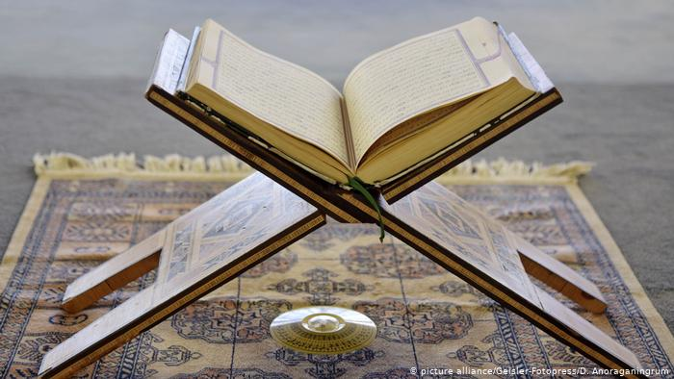
Hadi Kur’an-ı Kerim’i Tanıyalım
www.HangiSoru.com

Slide 2
Kur’an-ı Kerim, Hz. Peygamber’e vahiy yoluyla gelen, Allah’ın mucize kelamıdır.
Kur’an-ı Kerim hiç bir değişikliğe uğramadan günümüze kadar gelmiştir.

Slide 3
Kur’an bir yol göstericidir.
Kur’an hayatımızı anlamlandırır.
Kur’an bize doğruyu emreder.
Kur’an bir rehberdir.
Kuran’da bulunan örnekler bizim ders çıkarmamıza yardımcı olur.

Slide 4
“O Ramazan ayı ki Kur’an o ayda indirilmiştir. (O Kur’an) insanları hidayete erdirmek, doğru yolu ve hak ile batılı ayırt eden hükümleri açıklamak üzere indirilmiştir.”
Bakara Suresi 185.Ayet

Slide 5
“Andolsun ki, onların kıssalarında akıl sahipleri için ibret vardır. Kur’an uydurulabilecek bir söz değildir. Fakat kendinden öncekileri tasdik eden, her şeyi ayrı ayrı açıklayan ve inanan bir toplum için de bir yol gösterici ve bir rahmettir.
Yusuf Suresi 111. ayet

Slide 6
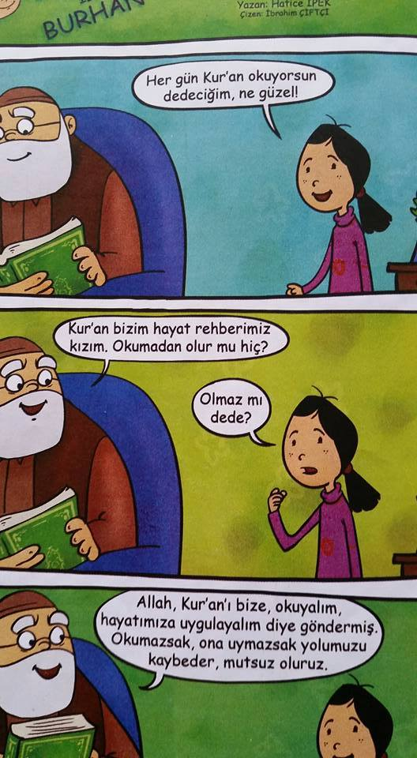

Slide 7
Kur’an Bizim ahiret hayatına hazırlanmamızı sağlar.
Bu dünyada güzel şeyler ekip ahirette de güzel şeyler biçebilmemiz yani dünyada yaptığımız iyi şeylerin karşılığını almamız için yapmamız gerekenleri bizlere anlatır.
Kur’an, Peygamberimiz Hz. Muhammed (s.a.v.)vasıtasıyla bizlere ulaşmıştır.

Slide 8
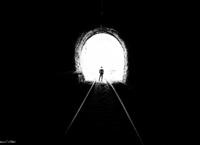
Kur’an insanları karanlıktan aydınlığa çıkarır, dosdoğru yola iletir.

Slide 9
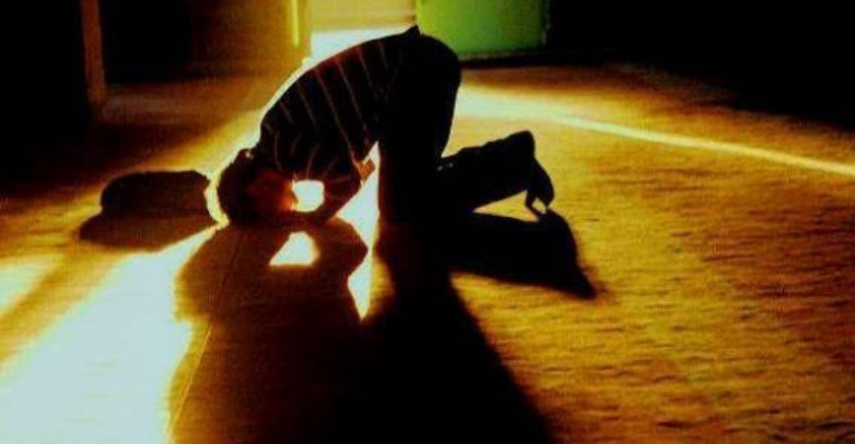
Allah’a bize verdiği birçok nimet için teşekkür etmeliyiz.
Allah’a (c.c.) karşı teşekkür etmenin en güzel yolu O’na karşı olan görevlerimizi yerine getirmemizdir.

Slide 10
Peygamber’imiz (s.a.v.) bir hadis-i şerifl erinde; “Kur’an-ı Kerim var ya o, kalplere devadır.” buyurmaktadır.

Slide 11
“Ey insanlar! İşte size Rabb’inizden bir öğüt, gönüldeki dertlere bir şifa, müminlere doğru yolu gösteren bir hidayet ve rahmet geldi.”
Yunus Suresi 57.ayet

Slide 12
“Bu Kur’an, ayetlerini düşünsünler ve akıl sahipleri öğüt alsınlar diye sana indirdiğimiz mübarek bir kitaptır.”
Sad Suresi 29.ayet

Slide 13
Kur’an’ın ilk ayeti: “Oku!” dur. Dolayısıyla okumadan anlaşılamadığı için onu okumalı, Yüce Allah’ın (c.c.) bizlere bahşettiği aklımızı da kullanarak anlamak için gayret etmeliyiz

Slide 14
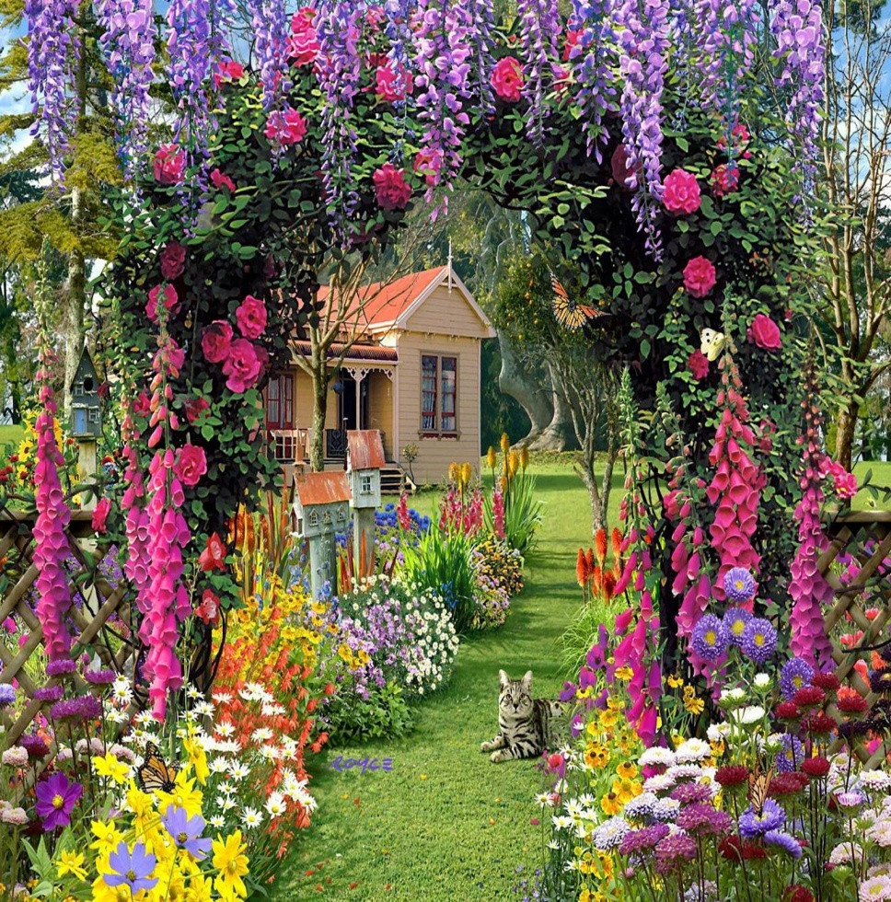
Kur’an Sevgisi
İnsan dünyada güzel olan her şeyi sever. Dünyadaki güzel olan her şeyi de bizim için Allah (c.c.) yaratmıştır. Hiçbirimiz yokken Dünya’yı, ısınmamız için Güneş’i yarattı. Rengârenk çiçekleri, böcekleri yarattı

Slide 15
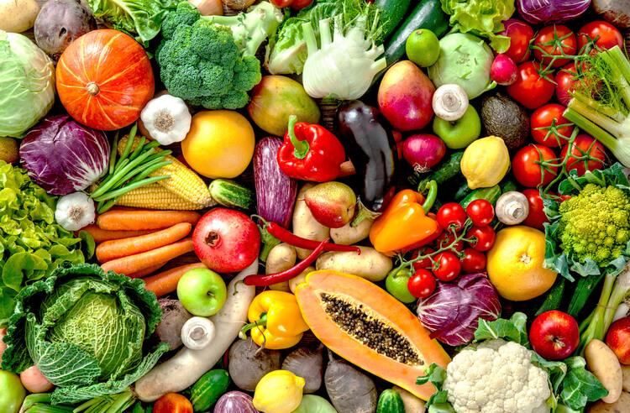
Bunları görebilmemiz için bize göz verdi, güzel sesli kuşları duyabilmemiz için kulak verdi. Tatları, şekilleri birbirinden farklı türlü meyveler ve sebzeler yarattı. Kimisinin etinden, kimisinin sütünden faydalanabilmemiz için de hayvanları yarattı.

Slide 16
Allah (c.c.) bizi dünyada yalnız bırakmamış, bize peygamberler ve kitaplar göndermiştir. Sevgili Peygamber’imiz Hz. Muhammed (s.a.v.), bizim gibi bir insandır ve bize Kur’an yoluyla dünyada nasıl yaşamamız gerektiğini ve Allah’ı (c.c.) sevme yollarını göstermiştir

Slide 17
Bizi bu denli sevene bizde sevgi duymalıyız. Ama sizce sadece “seviyorum” demek sevgimizi göstermek için yeterli midir?

Slide 18
Sizce sadece midemizin mi beslenmeye ihtiyacı var ?
Peki ya kalbimiz de beslenmeye ihtiyaç duymaz mı?

Slide 19
Hadi Kıssaları Öğrenelim !!!
Kur’an-ı Kerim’deki kıssalar bizim anlamamızı kolaylaştırır.
Kur’an-ı Kerim’de peygamberlerin ya da toplumların başından geçen ibret verici olaylar hikâye edilir. Bu hikâyelere kıssa denir.

Slide 20
KISSALAR
Dersler çıkarmamızı sağlar.
Örnek almamızı sağlar
İyilikten yana bir tavır sergilemeyi öğretir.

Slide 21
Kıssaların Kur’an’da Yer Almalarının Nedenleri:
✔ Hz. Muhammed’in (s.a.v.) peygamberliğinin ispatlanması,
✔ İnsanların daha önce yaşanmış olaylardan ders almaları,
✔ Bizden önce yaşamış olanların yaptıkları hataları tekrarlamamamız,
✔ Peygamberlerin hayatlarını kendimize örnek almamızdır.

Slide 22
KISSADAN HİSSE NE DEMEK?

Slide 23
Hz. ADEM
Çok eski zamanlarda dünyada hiç kimse yaşamıyordu. İnsanlar yoktu; ağaçlar, denizler, dağlar, nehirler, hayvanlar yoktu.
Yüce Allah (c.c.) yeryüzünde hayat olmasını istedi. Bunu yapmak O’nun için çok kolaydı, çünkü O’nun sonsuz gücü ve kudreti bulunmaktadır.
Böylece önce dünyayı canlıların yaşayabileceği hâle getirdi.

Slide 24
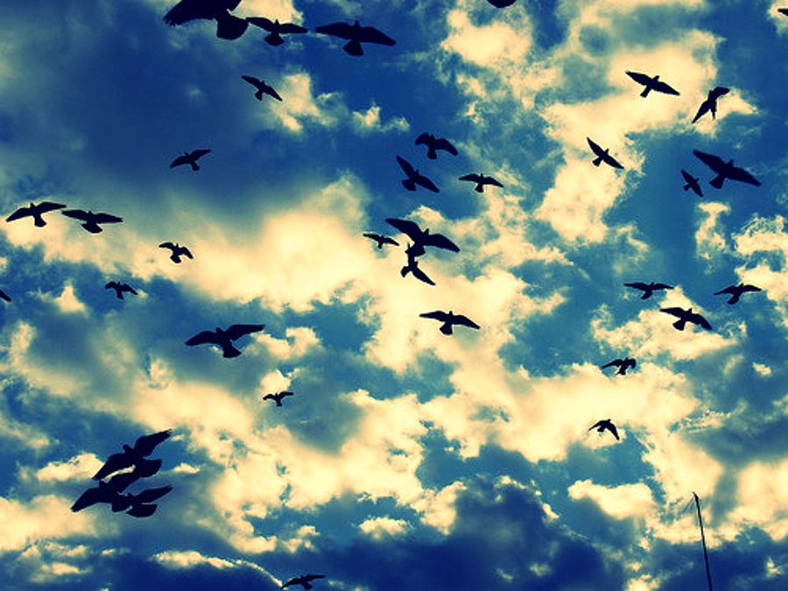
Önce yeryüzü yaratılmıştır. Yeryüzünün iklim şartları, suyu, havası, ağaçları, çiçekleri, kuşları, bulutları, yağmurları, gecesi, gündüzü sonra bu şartlara uyum sağlayabilecek insanı yaratmıştır.

Slide 25
Allah (c.c.), Hz. Âdem’i (a.s.) toprak ve sudan yarattı. Daha sonra ruhundan üfleyerek ona can verdi.
İlk insan Hz. Adem (a.s.)’dir ve o bir peygamberdir. Hz. Adem (a.s.), peygamber olmasından dolayı ona vahiy gelmiştir ve kendisine kitap indirilmiştir.

Slide 26
Daha sonra: “Allah, Âdem’e bütün varlıkların isimlerini öğretti. Sonra onları meleklere göstererek, ‘Eğer doğru söyleyenler iseniz, haydi bana bunların isimlerini bildirin.’ dedi.
Melekler, ‘Seni bütün eksikliklerden uzak tutarız. Senin bize öğrettiklerinden başka bizim hiçbir bilgimiz yoktur. Şüphesiz her şeyi hakkıyla bilen, her şeyi hikmetle yapan sensin.’ dediler.

Slide 27
Bunun üzerine Rabbimiz orada bulunanlardan Hz. Adem’e saygı göstermelerini ve secde etmelerini istedi.
İblis (şeytan) bu emre karşı geldi ve kibirlendi.
Ben ateşten yaratıldım o ise çamurdan dedi.
Şeytan Allah’ın emrine karşı geldiği için rahmetten ve nimetlerden mahrum edilmişti.
Ve şeytan Allah’tan bir süre istedi.

Slide 28
Şeytan, kendisine verilen sürede insanları kötülüklere yönlendirmeyi istedi.
Onlara iyilikleri kötü, kötülükleri güzel göstereceğini, insanları günahlara düşüreceğini söyledi.
Şeytan kendisine yoldaş arayacaktı. Kendi düştüğü uçuruma başkalarını da düşürecekti.

Slide 29
Ama Allah (c.c.) ona şöyle seslendi:
— “Şurası muhakkak ki, benim (ihlâslı) kullarım üzerinde senin hiçbir ağırlığın olmayacaktır. (Onları) koruyucu olarak Rabbin yeter.”
Yani Allah’ın yolunda olanlara şeytanın bir etkisi olamaz.

Slide 30
Hz. Âdem yalnızdı. Allah (c.c.) onun bu yalnızlığını giderecekti. Kendisi ile huzur bulacağı eşi-
ni, yani Hz. Havva’yı yarattı. Artık evrende iki insan vardı. Allah (c.c.) onlara emrini bildirdi:
— Ey Âdem! Sen ve eşin beraberce cennette yaşayın. Orada olanlardan istediğiniz kadar bol
bol yiyin. Yalnız şu ağaca yaklaşmayın, yoksa günah işleyerek kendinize zulmetmiş olursunuz.

Slide 31
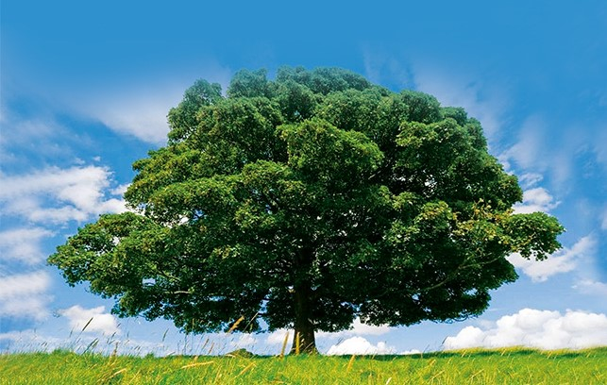
Ama şeytan Hz. Adem’e doğru gelerek Rabbinizin sizi bu ağaçtan yemeyi yasaklaması; melek olmanız ya da burada temelli kalmanızı önlemek içindir. Doğrusu ben size öğüt veren birisiyim, diyerek yemin etti.
Hz. Adem ve Hz. Havva önce şeytana inanmadılar ama sonra şeytanın kendilerine düşman olduğunu unutmuşlardı. “Şu ağaca yaklaşmayın”, emrini dikkate almamışlardı. Yasak meyveden yemişlerdi.

Slide 32
Bunun üzerine yaptıkları hatalardan dolayı Hz. Adem ve Hz. Havva cennetten çıkarılıp yeryüzüne gönderilmişlerdir.
Onlar orada hatalarını anlayıp Rabblerinden bağışlanma dileyip tövbe etmişlerdir.
Merhametlilerin en merhametlisi olan Yüce Allah Hz. Adem ve Havva’yı bağışlamıştır.

Slide 33
Hz. Adem’in Çocukları: Habil ve Kabil
Âdem ile eşi bu emirden sonra yeryüzünde yaşamaya başladılar. Mutlu bir aile hayatları devam ederken Allah’a (c.c.) kendilerine iyi bir evlat vermesi için yalvardılar. Allah (c.c.), ikisine kız ve erkek çocuklar lütfetti.
Yeryüzünde insanlar çoğaldı. İlk insan Hz. Âdem, ilk peygamber de oldu. Âdem (a.s.) gittikçe çoğalan neslini Allah’tan (c.c.) aldığı emirlerle eğitmeye, yönetmeye çalışıyordu.

Slide 34
Şeytan, iki kardeş arasına kin ve düşmanlık tohumlarını ekmeye başlamıştı.
Büyük olan Kabil daha sert mizaçlıydı ve toprak işleriyle uğraşırdı.
Küçük oğlu Habil ise yumuşak mizaçlı ve hayvancılık işleri ile meşguldü.
Bir gün Hz. Adem iki oğlundan da Allah için bir kurban bağışlamalarını istedi.

Slide 35
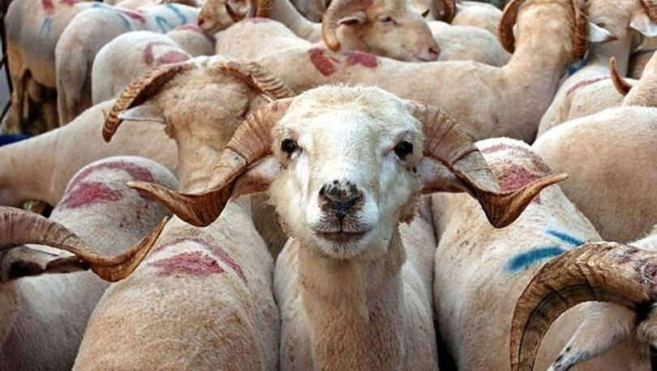
Kabil bir kurban bağışlamak istemezken en kötü şeyleri kurban olarak sundu.
Habil ise bu işe çok sevindi ve en güzel hayvanlarından birini kurban olarak sundu.
Allah Habil’in kurbanını kabul etti . Kabil kurbanının kabul edilmemesine çok sinirlendi ve şeytanın vesvesesiyle kardeşi Habil’i öldürdü.

Slide 36
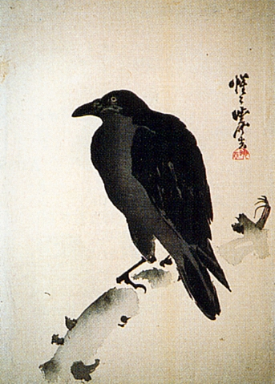
Kabil bu işten çok pişmanlık duydu. Ölen kardeşini ne yapacağını bilemedi.
Bunun üzerine Allah oraya yeri eşeleyen bir karga gönderdi.
Kâbil, hayvanın ölü bir kargayı toprağa gömdüğünü görünce:
—Bana yazıklar olsun! Ben şu karga kadar olup kardeşimin cesedini gömemeyecek kadar âcizmiyim, dedi.

Slide 37
Kâbil yeryüzünde cinayet işleyen ilk kişi oldu. Şeytan, Âdem’in evlatlarıyla mücadelesine başlamış ve Kabil’i dolduruşa getirmişti.
İlk insan, ilk peygamber, ilk baba, ilk eş olan Hz. Âdem uzun yıllar yaşadı.
Yeryüzünde doğruların hakim olması için çalıştı. Bu konuda en büyük destekçisi eşi Hz. Havva oldu. Ancak her insan gibi o da ömrü bittiğinde öldü. Allah’ın (c.c.) selamı ona ve onun yolunda olan tüm insanlara olsun!

